Slide 1
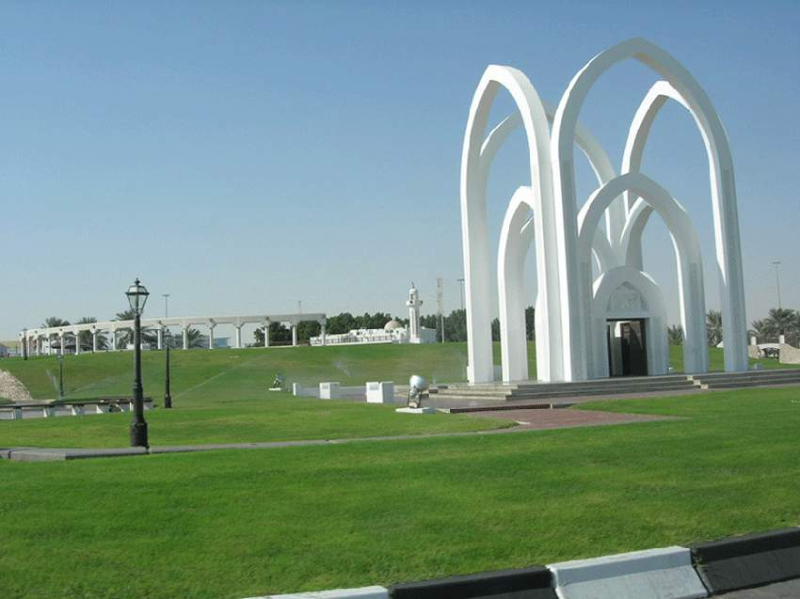
18.沙漠中的绿洲

Slide 2
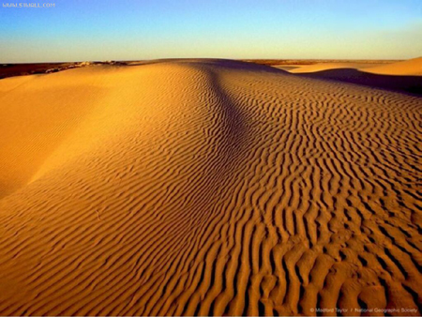
咸而板结
不毛之地

Slide 3
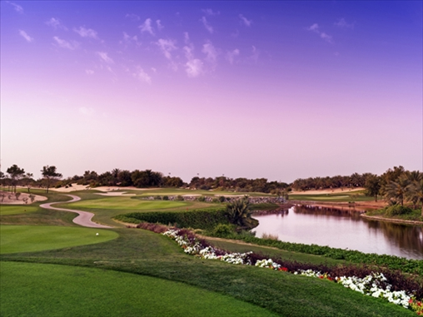
绿树成荫
鲜花满地

Slide 4

教学目标
1.正确、流利、有感情朗读课文。
2.了解阿联酋人民精心侍弄花草，营造美好生存环境的壮举。

Slide 5

碱 霎 价 劣 挖
填 漂 侍
代价 眨眼 恶劣 霎时
星罗棋布 不毛之地
纵横交错 源源不断

Slide 6
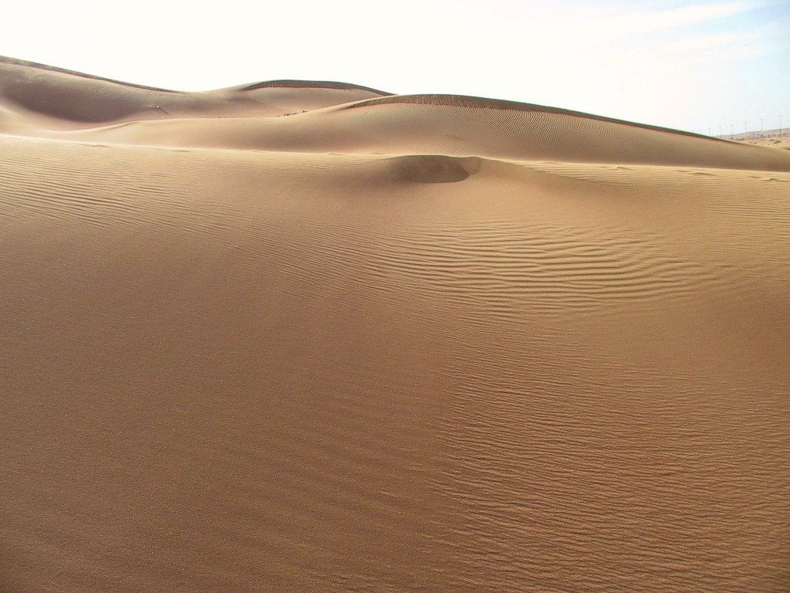
1.在你们心中，沙漠是一个什么样子的地方？
黄沙满天，无边无际 没有人烟
2.默读课文，找出文中描写沙漠的句子。

Slide 7
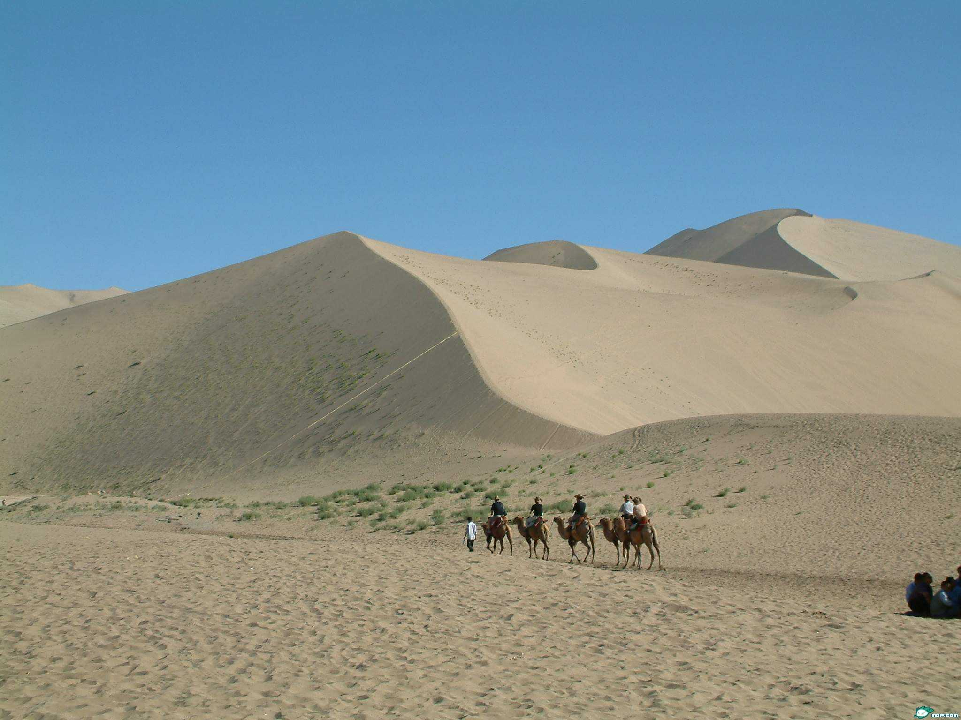
阿联酋到处是白茫茫的一片。这不是白雪，而是沙漠。

Slide 8
原先这里是沙漠，地面全是白花花的盐碱，好像罩着一层硬硬的壳。这里土是咸的，水也是咸的，简直是块不毛之地！

Slide 9

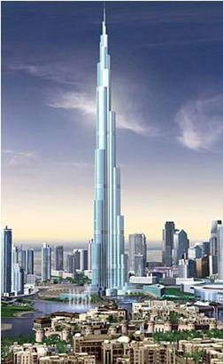
阿联酋人民创造的奇迹
世界上最高的塔—迪拜塔。位于阿拉伯联合酋长国迪拜的一栋已经建成的摩天大楼，有160层，总高828米 。

Slide 10
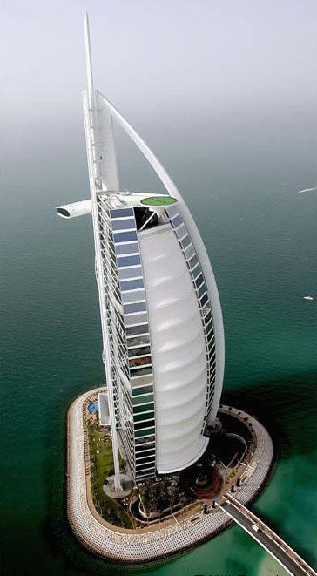
阿联酋人民创造的奇迹
七星级宾馆又叫做“阿拉伯之星”。它是世界上第一家的7星级酒店。位于中东地区阿拉伯联合酋长国迪拜酋长国的迪拜市。建立在海滨的一个人工岛上，是一个帆船形的塔状建筑，一共有56层，321米高 。

Slide 11
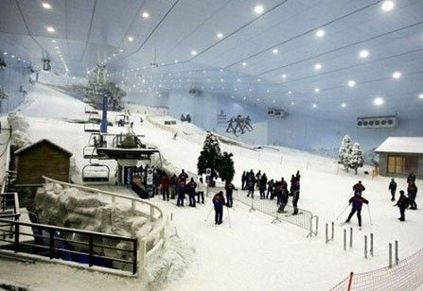
阿联酋人民创造的奇迹
世界第三大室内滑雪场。耗资近3亿美元，面积相当于3个足球场，可容纳1500人同时滑雪。在气温高达40摄氏度的迪拜，这完全是依赖于金钱的支持。

Slide 12
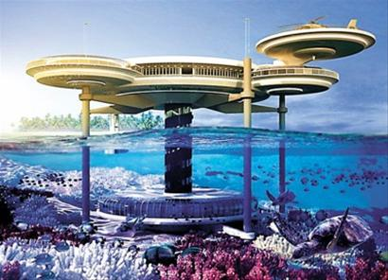
阿联酋人民创造的奇迹
阿联酋迪拜拟建水下酒店,入住者可以与鱼共眠 。从效果图上看，酒店主体由两个圆盘形建筑组成，因此名为“水盘酒店”。一个圆盘位于水面上空，连接4个小圆盘，形似飞船；另一个圆盘位于水下10米。水上水下由三条“腿”连接，“腿”内是电梯和楼梯

Slide 13
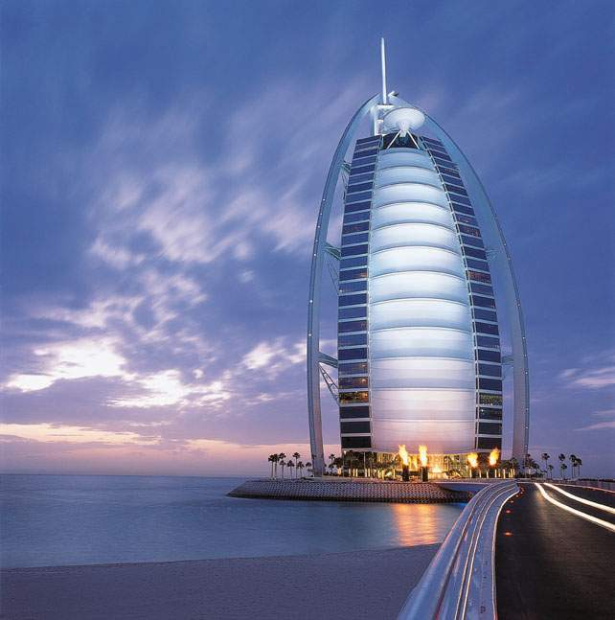
世界第一大七星级酒店，风帆状造型闻名于世。

Slide 14
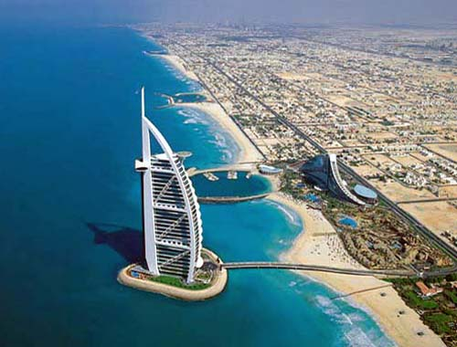

Slide 15
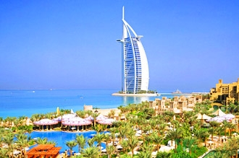

Slide 16
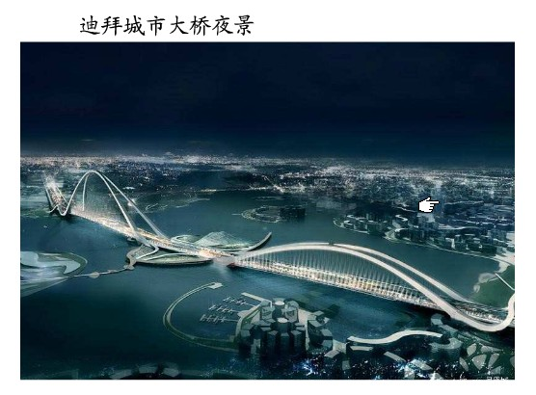

Slide 17
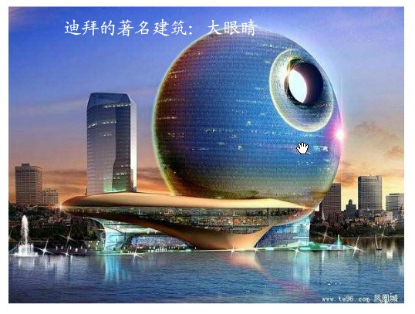

Slide 18
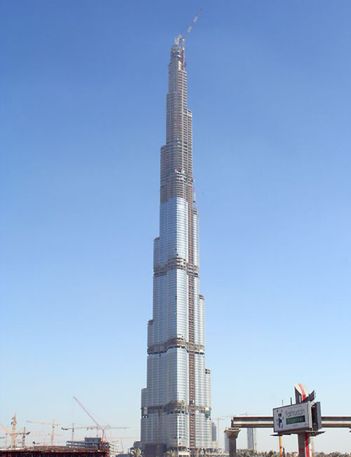
迪拜塔

Slide 19
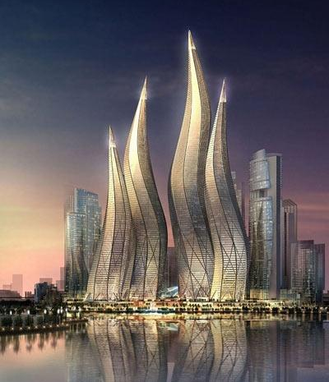
火焰楼

Slide 20
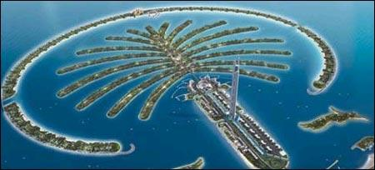
棕榈人工岛

Slide 21
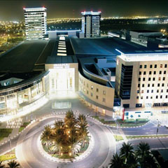
迪拜世界贸易中心

Slide 22
但阿联酋人创造的最大奇迹不是这些，而是他们在沙漠里建造 了星罗棋布的绿洲。

Slide 23

星罗棋布：罗，罗列。 布，分布。
像天空的星星和棋盘上的棋子那样分布着。形容数量很多，分布很广。

Slide 24
碱 霎 价 劣 挖
填 漂 侍
代价 眨眼 恶劣 霎时
星罗棋布 不毛之地
纵横交错 源源不断

Slide 25
阿联酋到处是白茫茫的一片。这不是白雪，而是沙漠。
原先这里是沙漠，地面全是白花花的盐碱，好像罩着一层硬硬的壳。这里土是咸的，水也是咸的，简直是块不毛之地！

Slide 26
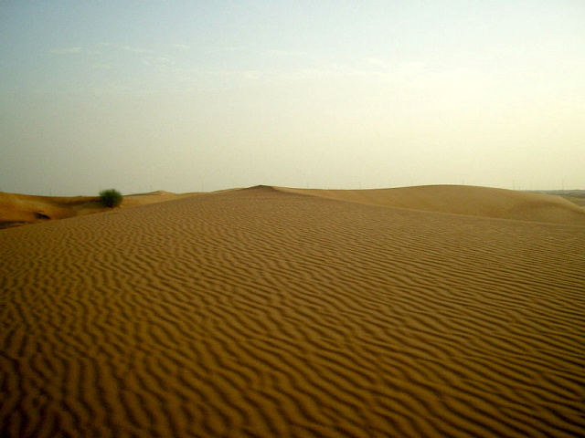

Slide 27
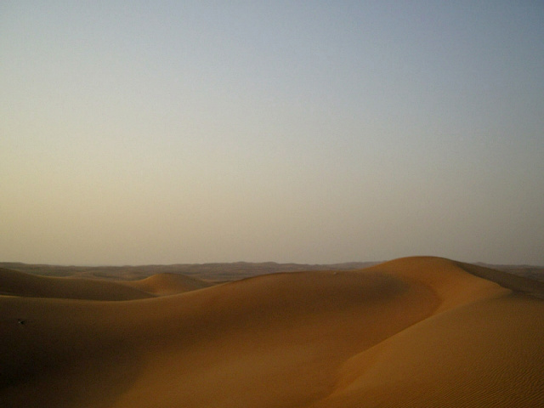

Slide 28
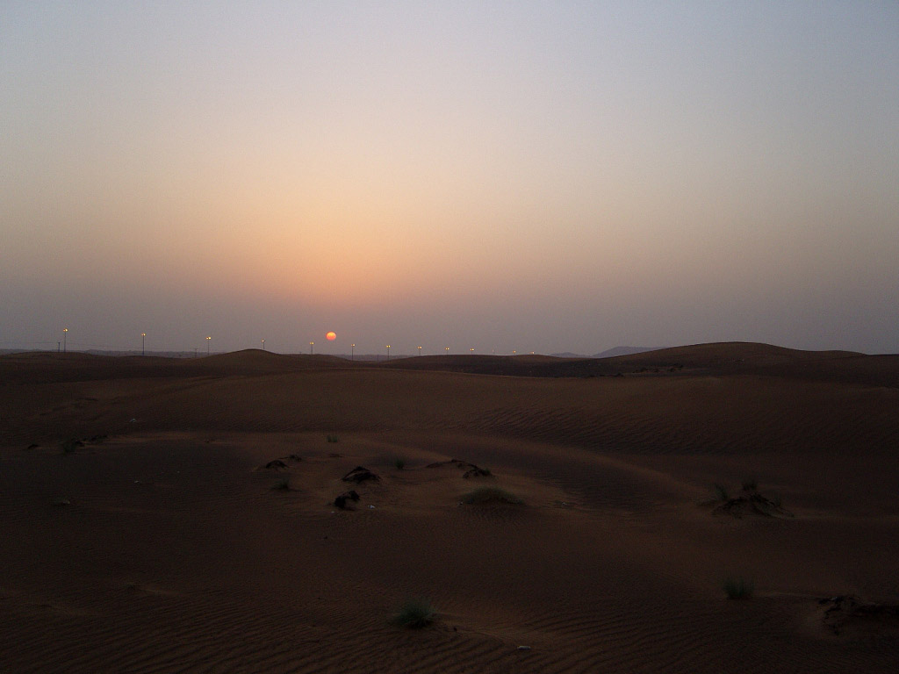

Slide 29

这里绿树成荫，鲜花遍地。地上没有一片落叶，更不见有人攀树枝，摘鲜花，或是在草地上行走。

Slide 30
这里绿树成荫，鲜花遍地。地上没有一片落叶，更不见有人攀树枝，摘鲜花，或是在草地上行走。

Slide 31
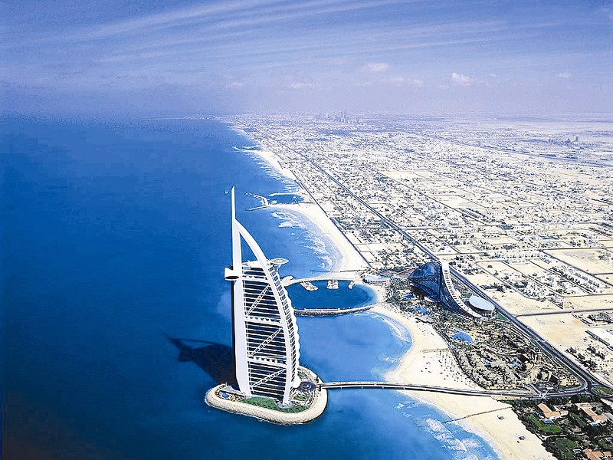
现在的阿联酋

Slide 32
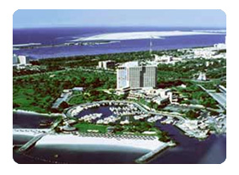

Slide 33
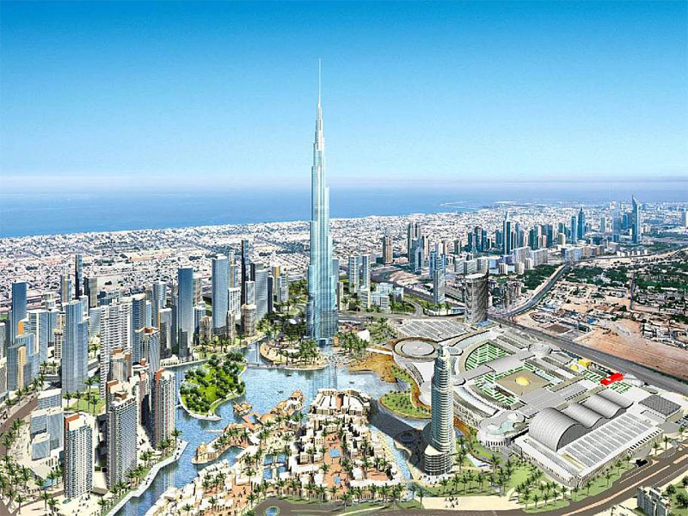

Slide 34
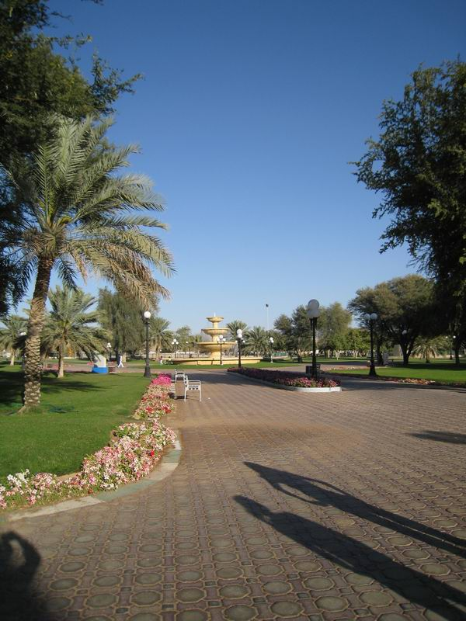

Slide 35

阿联酋人民像爱护孩子一样，精心侍弄着这些花草树木。
阿联酋人民为什么要这么爱护花草树木？
他们花了哪些代价？

Slide 36

这里的每一株小树，每一棵小草，都是国家花很大的代价培植的。可以毫不夸张地说，在这里，培育一棵树的费用抵得上培养一个孩子。
他们从国外买来泥土，买来淡水，买来树苗和花草。

Slide 37
阿联酋人民为了建设自己的家园付出了很多，花了很大的代价。这些环境的建设是来之不易的，所以他们会像爱护孩子一样爱护这些花草树木。

Slide 38

阿联酋人民为了美化自己的生存环境，付出了巨大的代价，他们怎能不精心侍弄这些花草树木呢？那么他们又是怎样侍弄花草树木的呢？
再读课文，找出相关的语句。

Slide 39

他们又把咸而板结的沙土挖去，填上适宜种植树木的泥土，并在土中埋下自来水管。由总水塔输出的淡水，通过纵横交错的自来水管，源源不断地送到树木花草的根部。

Slide 40
地上没有一片落叶，更不见有人攀树枝，摘鲜花，或是在草地上行走。

Slide 41

阿联酋人民这样爱护花草树木，爱护自己的家园，因为他们深深懂得：
人类有了绿树、鲜花和小草，生活才会更加美丽。

Slide 42


作业
设计一条保护花草树木的标语。

